Slide 1
Новые направления и задачи потребительской экспертизы в Санкт-Петербурге
Президент Ассоциации «Выбор потребителя», директор Фонда «Центр независимой потребительской экспертизы», к.т.н.
КОЗЬЯКОВА ЕЛЕНА БОРИСОВНА

Slide 2
Традиционные направления деятельности организации в сфере защиты прав потребителей
Проведение консультаций по качеству товаров и услуг
Проведение экспертизы качества товаров и услуг
Сравнительное тестирование товаров и услуг с целью информирования потребителей
Оценка конкурентоспособности потребительских товаров и услуг на потребительском рынке
Подготовка экспертов для региональных общественных организаций, НКО, структурных подразделений Роспотребнадзора.

Slide 3
Объемы обращений за проведением экспертизы по основным группам товаров

Slide 4
Волонтерский центр по организации и проведению потребительской экспертизы
Участие в проведении сравнительного тестирования товаров;
Участие в исследованиях маркировки товаров
Проведение товароведческой экспертизы новых товаров, появляющихся на потребительском рынке
Оценка качества услуг торговли

Slide 5
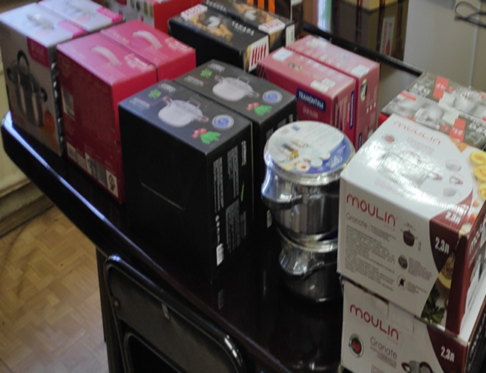
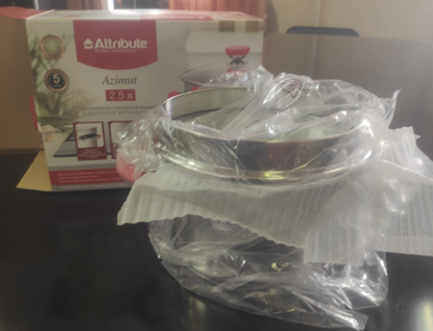
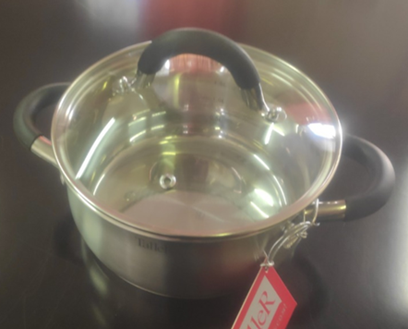
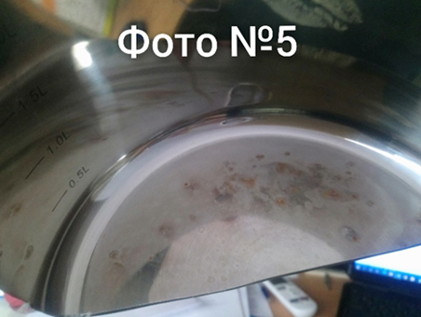
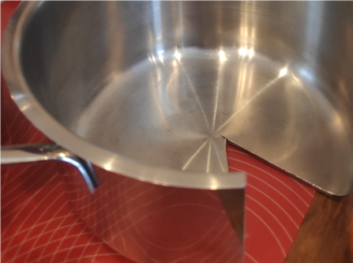
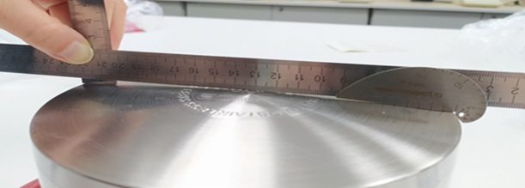
Проведение испытаний посуды из нержавеющей стали
Из 12-ти закупленных образцов кастрюль только 2 образца соответствовали всем требованиям стандартов, включая показатели безопасности.
Выявлены нарушения по показателям: стойкость к коррозии, химический состав сплава металлов, толщина теплораспределительного слоя, внешние дефекты корпуса (вмятины, пузыри, трещины)

Slide 6
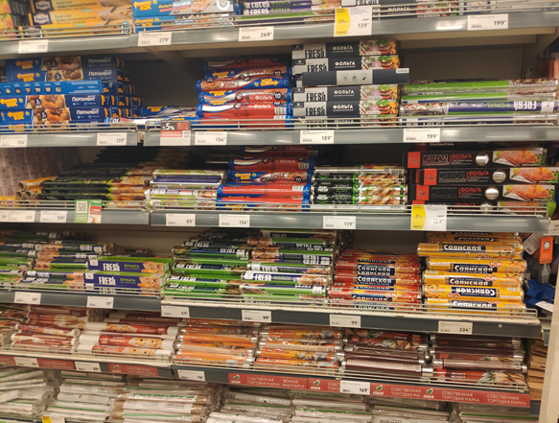
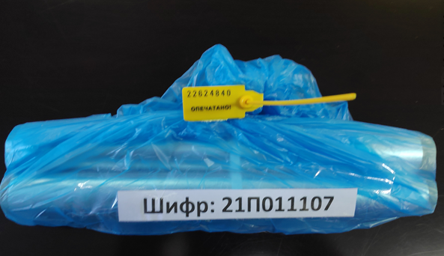
Испытания фольги алюминиевой бытовой в рулонах
Из 26-ти проверенных наименований фольги только 10 образцов соответствуют заявленным в маркировке геометрическим параметрам.
По ключевому параметру – длине фольги – отклонения обнаружены у 15-ти марок, при этом в некоторых случаях оно превышает 50% от заявленного показателя.
По подсчетам экспертов из-за несоответствия данных маркировки о геометрических параметрах фольги фактическим значения потребители ежегодно недополучают более 25 тыс.км или 180 тонн фольги на сумму более 138 млн. рублей.

Slide 7
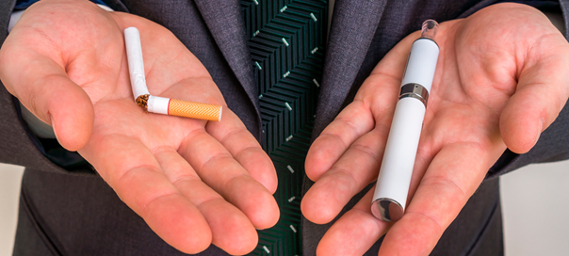
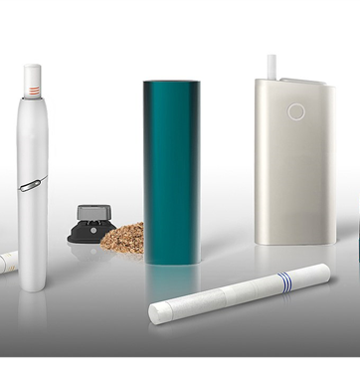
Испытания электрических систем нагревания табака
При помощи волонтеров проведено исследование потребительского мнения о новом товаре (опрошено более 100 пользователей). В результате опроса, в том числе, были выявлены основные потребительские опасения относительно данного товара.
Было исследовано более 200 единиц электрических систем нагревания табака – только в 2% случаев было выявлено наличие производственных дефектов.

Slide 8
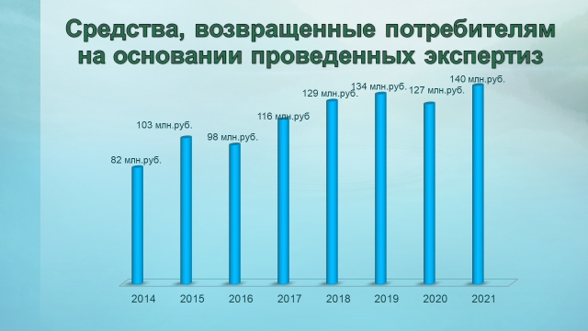
Создан и функционирует Волонтерский центр, объединяющий профессионально подготовленных волонтеров, способных проводить любые социально значимые исследования потребительского рынка.
Количество посетителей, обратившихся за информационно-консультационной поддержкой по потребительской тематике на сайт организации превысило 30 000 человек.
Ежегодно количество посетителей сайтов организаций – членов Ассоциации «Выбор потребителя» возрастает на 20%.

Slide 9


Slide 10


